Slide 1
Wyznaczanie obciążeń aerodynamicznych samolotu z wykorzystaniem zapisów rejestratora lotu
Bartosz Dalba, Jerzy Manerowski
Politechnika Warszawska, Wydział Transportu
20.10.2020

Slide 2
Plan pracy
Wprowadzenie
Dane wejściowe
Zapisy z rejestratora parametrów lotu
Badany statek powietrzny
Wyznaczenie obciążeń aerodynamicznych
Siły działające na samolot w trakcie startu
Równania ruchu samolotu
Algorytm działania narzędzia
Wyniki
Podsumowanie i wnioski

Slide 3
Wprowadzenie
Cel, narzędzia i metody
Koordynacja użycia mocy silników i powierzchni sterowych w celu wprowadzenia odpowiednich zmian w ciągu oraz sile oporu, nośnej i ciężkości, jest jednym z kluczowych elementów pokazującym, jak dobrze pilot radzi sobie za sterami. Równowaga między tymi siłami musi być zawsze kontrolowana podczas lotu. Im lepsze zrozumienie sił, tym lepiej pilot jest w stanie poradzić sobie z kontrolowaniem samolotu [2].
Celem pracy było opracowanie narzędzia obliczeniowego pozwalającego na obliczenie obciążeń aerodynamicznych działających na samolot w trakcie wykonywania operacji startu. Do zrealizowania celu posłużono się językiem programowania Visual Basic for Application hostowanym w programie Microsoft Excel.
Opracowane narzędzie zostało utworzone w oparciu o równania z dziedziny eksperymentalnej mechaniki lotu i operuje na danych pozyskanych z wojskowego systemu rejestracji parametrów S2-3a zamontowanego na pokładzie samolotu bojowego wykorzystywanego przez Siły Zbrojne RP - MiG-29.

Slide 4
Dane wejściowe
Zapisy z rejestratora parametrów lotu
Dane, na których operuje utworzone narzędzie, pochodzą z systemu rejestracji parametrów lotu S2-3a. Jest to system rejestracji opracowany przez Instytut Techniczny Wojsk Lotniczych. Dane z niego pozyskane obejmują przebiegi czasowe odpowiednich parametrów lotu oraz Raport z Lotu. Wielkości mierzone przez system zostały zapisane w formie przebiegów czasowych w postaci tabeli oraz raportu z lotu. Parametry w nich zawarte to prędkości obrotowe lewego i prawego silnika, przeciążenia podłużne, przeciążenia normalne, kąt natarcia, kąt pochylenia samolotu oraz prędkość lotu.

Slide 5
Dane wejściowe
Badany statek powietrzny
Badanym samolotem, dla którego uzyskano zapisy z rejestratorów, był MiG-29. Jest to samolot wielozadaniowy produkcji rosyjskiej, wykorzystywany, między innymi, przez Siły Powietrzne RP. Charakteryzuje się masą operacyjną sięgającą 14 454 kg oraz powierzchnią nośną skrzydeł 38 m² [5].
Samolot jest wyposażony w dwa silniki dwuprzepływowe Klimow RD-33, których maksymalna prędkość obrotowa wynosi 15 539 obr/min. Przy tej wartości prędkości obrotowej uzyskiwany jest maksymalny ciąg bez dopalacza, który wynosi 48,5 kN. Na podstawie dostępnych materiałów [3] wyznaczono funkcję wielomianową, która opisuje zmiany wytwarzanego ciągu w funkcji prędkości obrotowej.

Slide 6
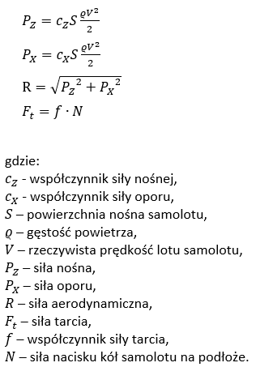
Wyznaczenie obciążeń aerodynamicznych
Siły działające na samolot w trakcie startu
W trakcie wykonywania lotu na samolot działają dwie składowe siły – siła nośna, prostopadła do kierunku ruchu samolotu, oraz siła oporu, równoległa do kierunku ruchu [1]. Dzięki ich znajomości możliwe jest również określenie siły aerodynamicznej, która jest wypadkową siły nośnej i oporu.
Podczas rozbiegu samoloto pozostaje na ziemi, więc między jego kołami, a nawierzchnią drogi startowej występuje również siła tarcia. Siła ta jest bezpośrednio uzależniona od siły nacisku, jaką samolot wywiera na podłoże oraz od współczynnika siły tarcia[1].

Slide 7
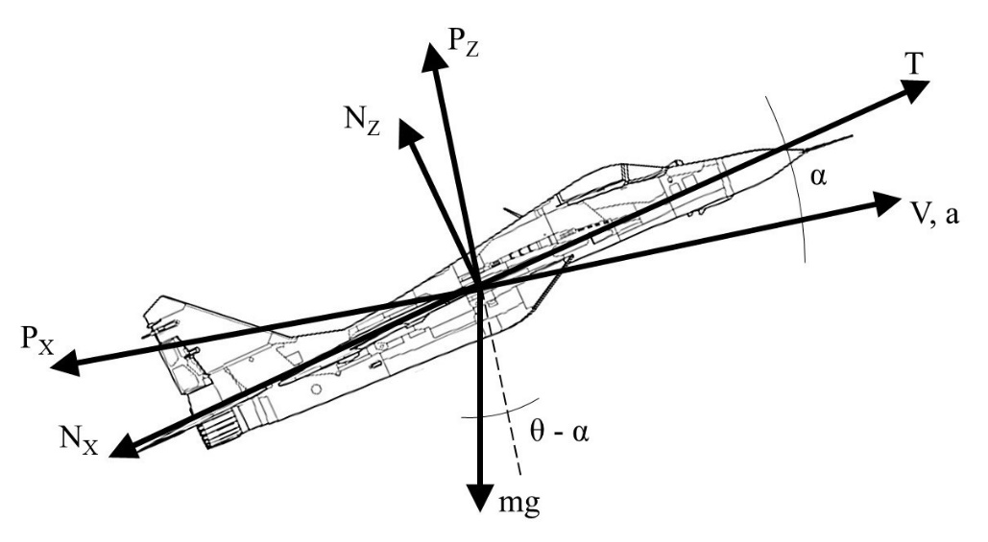
Wyznaczenie obciążeń aerodynamicznych
Równania ruchu samolotu (1)
Na podstawie przedstawionego układu sił sformułowane zostały równania, które, po odpowiednich przekształceniach, umożliwiły wyznaczenie szukanych wielkości. Były nimi współczynnik siły nośnej oraz współczynnik siły oporu. Równania je opisujące zostały wykorzystane tylko do wyznaczenia wartości współczynników w trakcie wznoszenia, gdy samolot wytwarza siłę nośną wystarczającą do oderwania się od ziemi.
Rys. 1. Układ sił i przeciążeń działających na samolot w trakcie wznoszenia, żródło: opracowanie własne na podstawie [5]

Slide 8
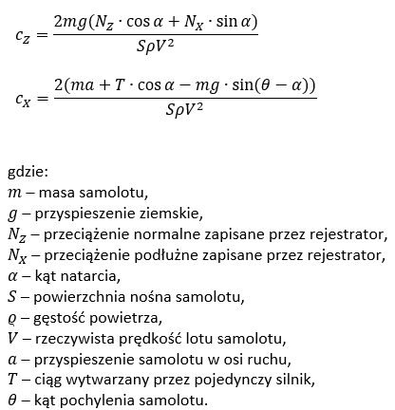
Wyznaczenie obciążeń aerodynamicznych
Równania ruchu samolotu (2)
Zaprezentowany na rysunku 1 układ sił pozwolił na zapisanie odpowiednich równań oraz przekształcenie ich w celu wyznaczenia wartości współczynnika siły nośnej oraz współczynnika siły oporu. Pierwsze równanie pozwala na określenie współczynnika siły nośnej w układzie związanym z przepływem (układ opierający się na wektorze prędkości). Drugie równanie zostało utworzone w oparciu o układ sił działających na samolot w osi podłużnej związanej z wektorem prędkości samolotu.

Slide 9
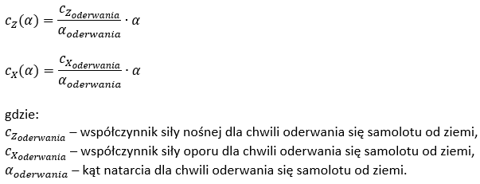
Wyznaczenie obciążeń aerodynamicznych
Równania ruchu samolotu (3)
Przedstawione wcześniej równania są prawdziwe tylko podczas etapu wznoszenia, gdy samolot wytwarza siłę nośną niezbędną do oderwania się od ziemi, a więc 233 kilometry na godzinę [3]. Podczas rozbiegu, ze względu na brak dostępu do charakterystyk dla niskich prędkości dla badanego samolotu, zdecydowano się na aproksymowanie funkcji współczynników siły nośnej oraz siły oporu na podstawie wartości jakie przyjmują w chwili oderwania się od ziemi.

Slide 10
Wyznaczenie obciążeń aerodynamicznych
Algorytm działania narzędzia
Działanie narzędzia zostało podzielone 6 segmentów funkcjonalnych. Pierwszy z nich ma na celu przetworzenie danych wejściowych do postaci dogodnej do przetwarzania, a więc wszystkie wartości zostają przekształcone do jednostek układu SI oraz wyznaczane są odpowiednie funkcje wielomianowe (dla prędkości i przyspieszenia w zależności od czasu).
Segment drugi ma na celu wyznaczenie wartości siły nośnej. W pierwszym etapie wyznaczana jest wartość współczynnika siły nośnej (dla wznoszenia z układu sił, dla rozbiegu – wartość aproksymowana) a następnie na jej podstawie obliczana jest samej siły.
Zadaniem segmentu trzeciego jest wyznaczenie siły tarcia pomiędzy kołami samolotu a nawierzchnią drogi startowej. W tym celu w pierwszej kolejności wyznaczana jest wartość siły nacisku, a więc siła ciężkości pomniejszona o wartość siły nośnej.
Czwarty segment jest bardzo zbliżony pod względem sposobu działania do segmentu drugiego, na tym etapie wyznaczana jest wartość siły oporu. Wartość tej siły obliczana jest na podstawie wartości współczynnika siły oporu.
Segment piąty jest ostatnim segmentem obliczeniowym utworzonego narzędzia i jego zadaniem jest wyzanczenie wartości siły aerodynamicznej.
Program zakończony jest segmentem szóstym, który poświęcony jest wypisaniu wyznaczonych wielkości i utworzeniu wykresów zmiany sił w czasie.

Slide 11
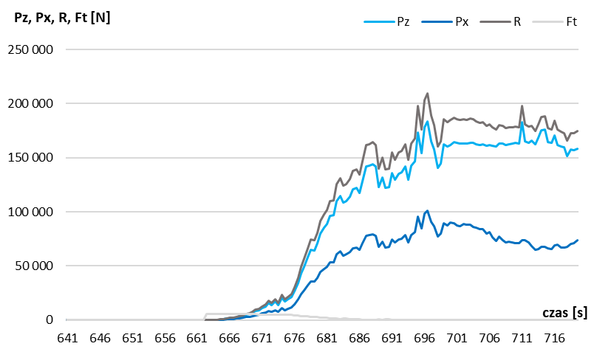
Wyznaczenie obciążeń aerodynamicznych
Wyniki
Analizując przebiegi czasowe sił można określić, że wraz ze wzrostem prędkości z jaką poruszał się samolot, wzrastają wartości sił nośnej i oporu, a co za tym idzie, również ich wypadkowej, czyli siły aerodynamicznej. Najmniejszymi wartościami charakteryzuje się siła tarcia pomiędzy kołami samolotu, a nawierzchnią drogi startowej. Wartość tej siły osiąga swoje maksimum w chwili, gdy samolot dopiero rozpoczyna rozbieg. Wraz ze wzrostem prędkości, a tym samym wzrostem siły nośnej i zmniejszeniem siły nacisku, siła tarcia maleje.
Rys. 2. Zmiany sił w czasie wykonywania operacji startu, źródło: opracowanie własne

Slide 12
Podsumowanie i wnioski
Obciążenia aerodynamiczne działające na samolot są wielkościami, których wartości można wyznaczyć na podstawie parametrów lotu. Stworzone na potrzeby pracy narzędzie wyznacza wartości obciążeń na podstawie zapisów parametrów lotu pochodzących z systemu rejestracji S2-3a oraz równań z zakresu eksperymentalnej mechaniki lotu. Budowa równań opisujących zmiany poszczególnych sił była możliwa dzięki poprawnemu określeniu mierzonych parametrów, w szczególności jednostek w jakich zostały zapisane
Analiza wyników wykazała, że w trakcie operacji startu zachodzą znaczące zmiany w wartościach sił oddziałujących na samolot. Jest to szczególnie zauważalne przy przejściu samolotu z fazy rozbiegu do wznoszenia – w tym zakresie widoczne są największe zmiany w obliczonych siłach. Wszystkie zmiany są spowodowane dużymi zmianami w wartościach parametrów lotu, które są obserwowalne w całym zapisie. W opinii autorów opracowane oprogramowanie może być wykorzystane zarówno w pracy zespołów Obiektywnej Kontroli Lotów, jak również w celach szkoleniowych jako narzędzie pozwalające na zrozumienie powiązań pomiędzy parametrami lotu a obciążeniami aerodynamicznymi. Wprowadzenie oprogramowania na etapie szkolenia mogłoby podwyższyć poziom wyszkolenia personelu latającego.
Opracowane narzędzie mogłoby zostać rozwijane o implementację kolejnych parametrów lotu, które pozwoliłyby na jeszcze lepsze określenie obciążeń. Zakres zastosowania mógłby również zostać rozszerzony o inne typy samolotów – również te należące do lotnictwa cywilnego.

Slide 13
Wyznaczanie obciążeń aerodynamicznych samolotu z wykorzystaniem zapisów rejestratora lotu
Bartosz Dalba, Jerzy Manerowski
Politechnika Warszawska, Wydział Transportu
Bibliografia
Abłamowicz, A., Nowakowski, W. (1980). Podstawy Aerodynamiki i Mechaniki Lotu, Wydawnictwa Komunikacji i Łączności
Federal Aviation Administration, U.S. Department of Transportation (2003), Pilot’s Handbook of Aeronautical Knowledge, FAA-H-8083-25
Kozakiewicz, A. (2009), Analiza porównawcza turbinowych silników odrzutowych samolotów bojowych obecnie użytkowanych w RP, Biuletyn WAT, Vol. LVII, Nr 2, 65-83
Kozłowski, M. (2015), Porty Lotnicze – infrastruktura, eksploatacja i zarządzanie, preskrypt WTPW, OWPW
Luftwaffenmaterialkommando, Bundesministerium der Verteidigung, Führungsstab der Luftwaffe (1994), Flight Manual MiG-29, GAF T.O. 1F-MIG29-1
Olejnik, A., Kiszkowiak, Ł., Figat, M. (2011), Numeryczna analiza obciążeń aerodynamicznych samolotu MiG-29, Mechanik, Tom 84, Zeszyt 7, 645-656
Olejnik, A., Krzyżanowski, A., Kachel, S., Frant, M., Makowski, W., Skrodzki, C. (2007), Doświadczalne charakterystyki aerodynamiczne modelu samolotu F-16 w opływie symetrycznym, Biuletyn WAT, Vol. LVI, Nr 1, 25-56

